Slide 1
РОДИТЕЛЬСКИЙ КОНТРОЛЬ Безопасность детей в интернете
Notes:
Добрый день, уважаемые участники конференции! Спасибо за ваш интерес, проявленный к данной секции. Меня зовут Безкоровайная Екатерина и я представляю антивирусную компанию ESET NOD32.
Сегодня я хотела бы обсудить с вами вопросы безопасности школьников при использовании мобильных устройств и интернета, поднять тему угроз, существующих для детей и подростков, и рассказать про программные инструменты, позволяющие уберечь детей от сайтов и программ, не соответствующие их возрасту, помогающие сбалансировать учебу и развлечения.

Slide 2
О КОМПАНИИ ESET
Более 25 лет на рынке кибербезопасности
15 000 000
пользователей в России и СНГ
Защита для компьютеров, смартфонов, планшетов
Notes:
Сначала немного о нас:
Компания ESET является экспертом в сфере информационной безопасности и разработке программного обеспечения для защиты от вирусов и других типов угроз, мы входим в топ-5 антивирусных вендоров.
Наше первое антивирусное решение появилось еще в 1987 году, поэтому мы смело называем себя пионерами мировой антивирусной индустрии. Наша компания предлагает свои решения более 25 лет на рынке информационной безопасности.
Штаб-квартира ESET находится в Братиславе в Словакии. Представительства ESET действуют более чем в 180 странах. В Москве также есть российское представительство ESET. Наши продукты выбирают более 100 млн пользователей по всем миру, 15 млн из них проживают на территории России и СНГ. В портфель наших решений для обеспечения безопасности входят программные продукты и для компьютеров на различных платформах, мобильных устройств, а также корпоративные решения.

Slide 3
ДЕТИ И ГАДЖЕТЫ
Notes:
У вас наверное возник вопрос – как связаны антивирусная компания и сфера образования? Компания ESET разрабатывает программное обеспечения для безопасности и многие наши разработчики являются родителями и одним из вопросов, который нас волнует – это не только безопасность наших пользователей, но и безопасность детей в интернете, а также их гармоничное развитие и грамотное распределение времени для учебы и развлечений. Со временем интернет почти перестал отличаться от реальности — здесь тоже можно работать, учиться, общаться и отдыхать. И точно также необходимо соблюдать определенные правила для личной безопасности. Задача взрослых – родителей, учителей, учебных заведений — научить ребенка пользоваться интернетом без угрозы для его развития, различать опасные и неопасные действия для его будущего. Школа – как второй дом, здесь ребенок впитывает знания о науках, социальных отношениях, приобретает полезные привычки. Не только от родителей зависит воспитание и эмоциональная составляющая ребенка, но и от образовательного учреждения, где он проводит большую часть времени.
В наше время дети приспосабливаются к информационным технологиями с самого детства, у большинства есть доступ к домашнему ПК, многие школы перешли на электронные системы – электронные дневники, домашние задания сдаются по почте учителю, вовсю использются интерактивные доски, различные онлайн-сервисы, онлайн-игры для обучения различным наукам и логике.
Вот как по вашему с какого возраста у ребенка появляется первый смартфон?

Slide 4
МОБИЛЬНОЕ ПОКОЛЕНИЕ
20% детей в 5-6 лет имеют свой смартфон или планшет
33% детей в 8 лет загружают мобильные приложения и игры сами
38% заводят свои страницы в соцсетях в 7 лет
33% с 8 лет серфят в интернете самостоятельно
Notes:
По данным исследования ESET в 5-6 лет уже 20% детей имеют свой смартфон или планшет для игр и развития.
В 8 они становятся совсем самостоятельными и продвинутыми – загружают приложения, игры, заводят странички в социальных сетях, начинают пользоваться интернетом со всеми его возможностями.
В США статистика показывает, что на 2013 год 75% детей в возрасте до 8 лет имеют доступ к планшету, смартфону или любому мобильному устройству у себя дома. В 2011 годы процент был значительно ниже. В семьях с детьми до 8 лет увеличилось количество планшетных устройств с 8% до 40%, в 5 раз всего за 2 года.

Slide 5
ЧТО СО ВРЕМЕНЕМ?
53% школьников всегда онлайн. В учебное время они выходят в сеть со смартфона, а дома есть доступ к ПК или ноутбуку
22% детей играют или общаются в интернете после возвращения из школы
* https://www.esetnod32.ru/company/press/center/bolee-50-shkolnikov-zhivut-v-seti-kruglosutochno/?sphrase_id=1360241
Notes:
Исследования ESET также показали, что доступ к интернету у детей от 5 лет практически не ограничен.
Даже уроки не мешают пользоваться смартфоном или планшетом.

Slide 6
УГРОЗЫ В СЕТИ
и реальной жизни
Notes:
Верно утверждать, что информационные технологии и интернет – есть благо. Они открывают новые возможности, ускоряют процесс рабооты, обучения как для взрослых, так и для молодого поколения.
Но есть и то, чего нельзя избежать – это угрозы, которые таит в себе погружение в виртуальных мир. Особенно для детей, школьников, которые только находятся на пути становления образованной личностью, частью общества, частью будущего страны.

Slide 7
УГРОЗЫ
Вредоносные программы
Фишинг
Кибербуллинг
Взлом и кража данных
Мошенничество
Notes:
Вкратце рассмотрим основные угрозы:
Вредоносные программы
Это и вирусы, и трояны, и сетевые черви и многое другое. Последнее время большинство вредоносных программ злоумышленники создают для получения финансовой выгоды. Зарабатывают по-разному. Некоторые шифруют файлы на вашем компьютере или смартфоне и требуют выкуп за расшифровку. Другие – шпионят за вами и загружают другие опасные программы без вашего ведома. В большинстве случаев заражение происходит из-за ошибки пользователя (или его детей), обманутого злоумышленником. Но от большинства программ защищают современные антивирусные продукты.
Фишинг
Многие злоумышленники используют для кражи конфиденциальных данных так называемый фишинг. Как правило, они присылают по электронной почте ссылку на поддельный сайт, копирующий хорошо знакомую вам площадку (например, интернет-банк или соцсеть). Определить подделку довольно сложно. Дети могут принять поддельный сайт за настоящий и «подарить» злоумышленникам логин и пароль от аккаунта в соцсети, а в отдельных случаях и номер банковской карты родителя.
Кибербуллинг – это травля в интернете, жертвами которой нередко становятся дети.
Обидчиками чаще всего выступают сверстники, это явление довольно распространено среди подростков. Такие действия могут спровоцировать эмоциональную травму.
Кибербуллинг обычно происходит в интернете, но ребенок не застрахован от проблемы, даже если ограничивается телефоном и игровой приставкой. Самое страшное, что дети зачастую не говорят о существующей проблеме и это может привести к негативным последствиям и для семьи, и для школы.
Нежелательные ухаживания и секстинг
Нежелательным ухаживанием можно назвать попытки взрослого человека создать атмосферу доверия с ребенком к примеру в рамках общения в социальных сетях, чтобы убедить его выполнить определенные сексуальные действия. Взрослые, притворяющиеся друзьями детей, нередко пытаются договориться о личной встрече. Поэтому для родителей очень важно хорошо знать тех, с кем общается их ребенок в интернете.
Термин «секстинг» происходит от английских слов «sex» (секс) и «texting» (переписка). Первоначально термин подразумевал электронную переписку с эротическим содержанием. С развитием технологий термин эволюционировал и теперь предполагает обмен интимными фотографиями и видео. Это стало обычной практикой, так как у большинства подростков и детей есть личные мобильные устройства.
Кража информации
Вся информация, проходящая через Сеть без необходимой защиты, может быть перехвачена третьими лицами. Персональные данные (логины и пароли, данные банковских карт) привлекают интернет-мошенников. Один неверный шаг (например, детская невнимательность) может привести к потере семейных денег или краже личных данных.
У злоумышленников есть два излюбленных способа, чтобы украсть ваши данные:
- выманить информацию у ребенка, притворившись его другом или сверстником (так называемый метод социальной инженерии);
- изучить открытый профиль ребенка в соцсети, если в аккаунте не настроены параметры безопасности.
Мошенники успешно обманывают взрослых людей, не говоря о детях.

Slide 8
ОПАСЕНИЯ РОДИТЕЛЕЙ
80%
видят неприемлемые и опасные сайты
61%
проводят слишком много времени в устройстве
60%
открывают нежелательные мобильные приложения
59%
становятся жертвами нападок и унижения в интернете

Slide 9
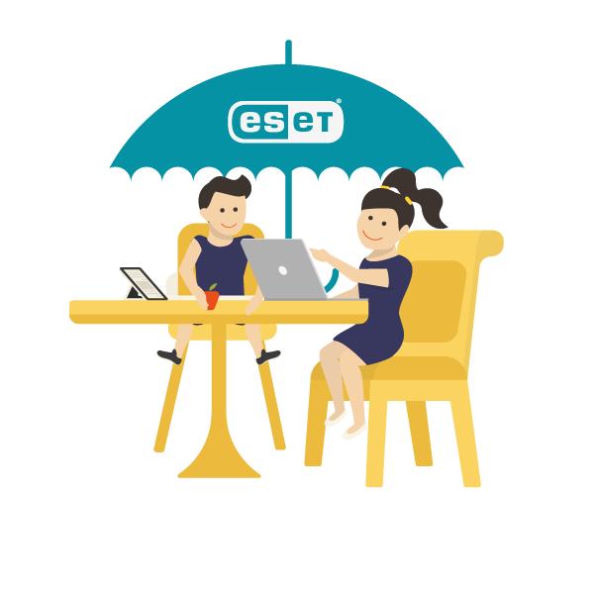
ЧТО ДЕЛАТЬ?
Notes:
Универсальных способов обезопасить ребенка в соцсети не существует. Нужны комплексные меры: хотя бы минимальная техническая грамотность семьи и учителей, доверительная атмосфера, а также специальные программные продукты.

Slide 10
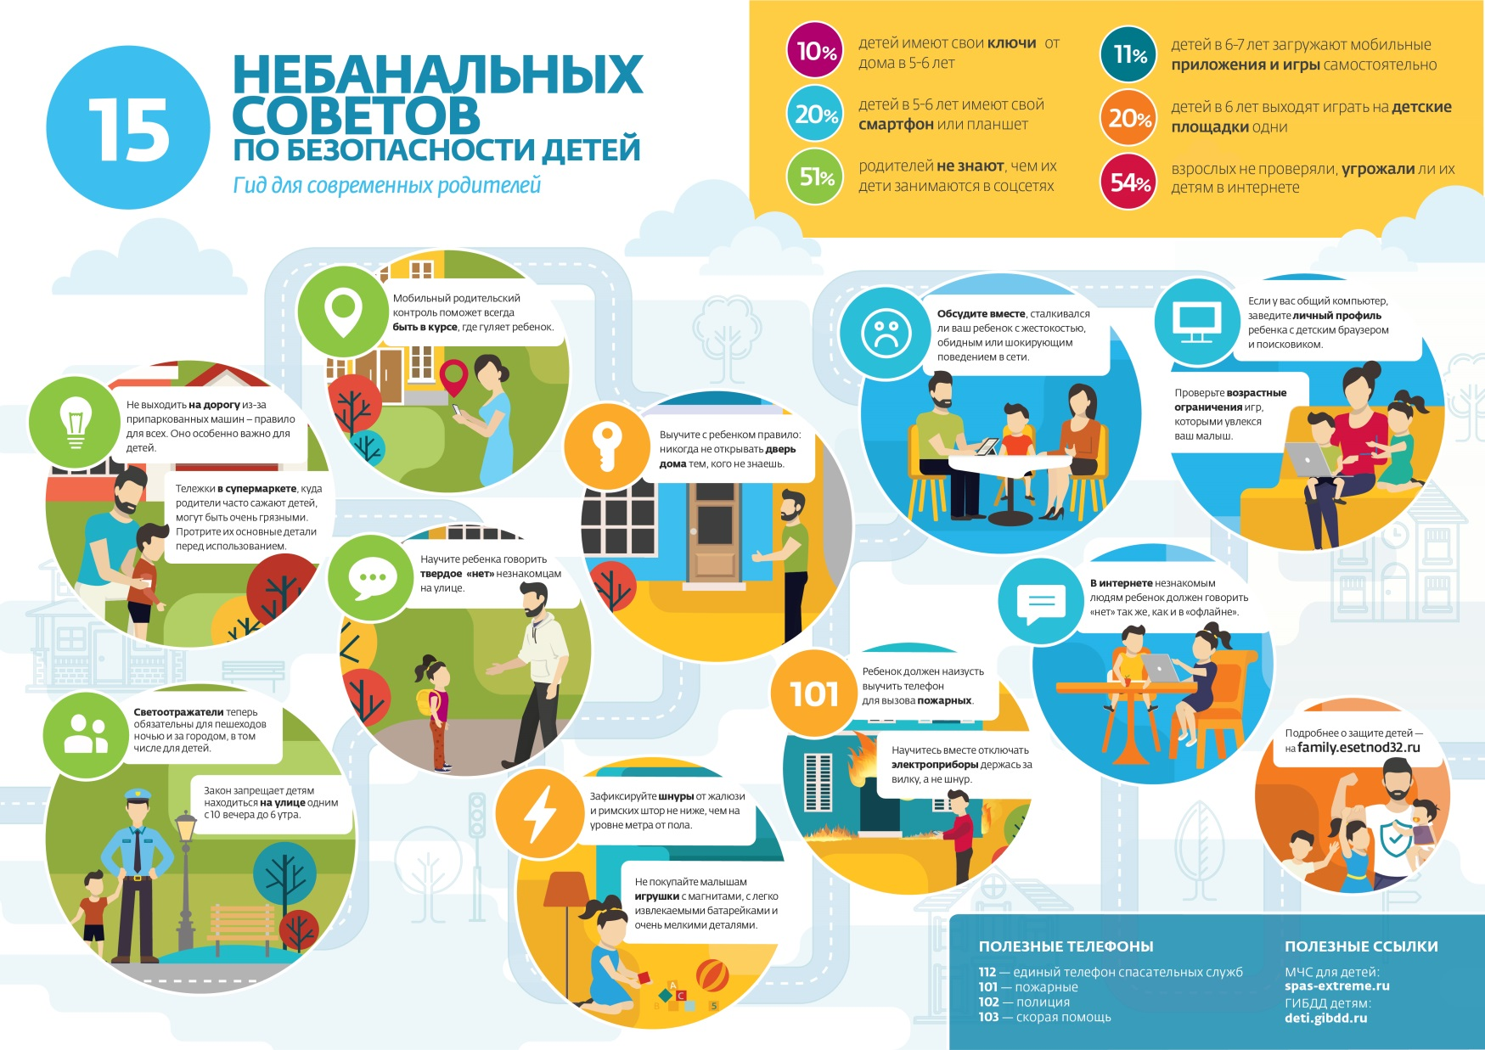
Notes:
Компания ESET старается внести свой вклад в повышение киберграмотности учителей, родителей и детей. К примеру, этой осенью мы запустили информационную кампанию для родителей - «Дети под защитой». Мы рассказываем им об основах детской безопасности, в том числе в интернете на сайте детиподзащитой.рф. Развешиваем в школах памятки с небанальными советами по безопасности, проводим уроки безопасности для школьников и их родителей.

Slide 11
МОБИЛЬНОЕ ПРИЛОЖЕНИЕ
ДЛЯ ЗАЩИТЫ ДЕТЕЙ
Дети видят только безопасные сайты
Контроль приложений и времени на игры
Подсказки в игровой форме
Дети всегда в поле зрения
Простое управление всеми «детскими» устройствами
Notes:
Как разработчик в сфере безопасности мы не могли ни выпустить и соответствующий программный инструмент – мобильное приложение для защиты детей. Приложение называется ESET NOD32 Parental Control и оно помогает заботиться о защите детей на их Android-устройствах. Взрослые решают, какие сайты и приложения можно открывать детям, когда играть и многое другое.
Что дает приложение:
Дети видят только безопасные сайты
Контроль приложений и времени на игры
Подсказки в игровой форме
Дети всегда в поле зрения
Простое управление всеми «детскими» устройствами
Теперь о каждом подробнее.

Slide 12
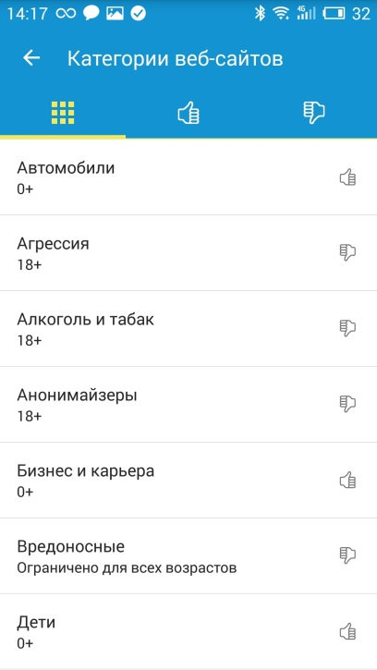
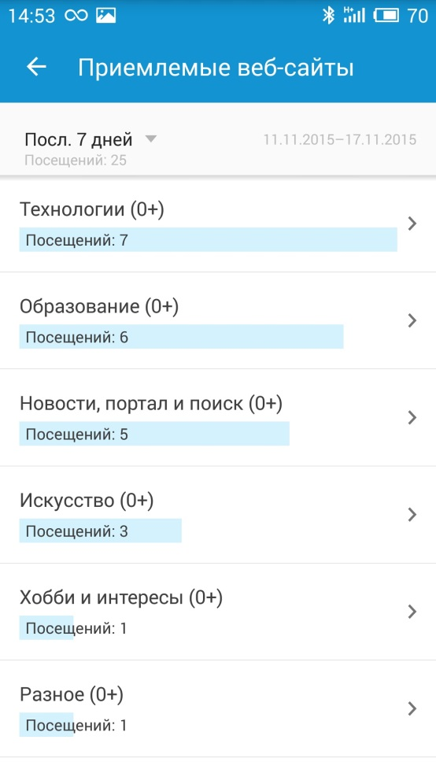
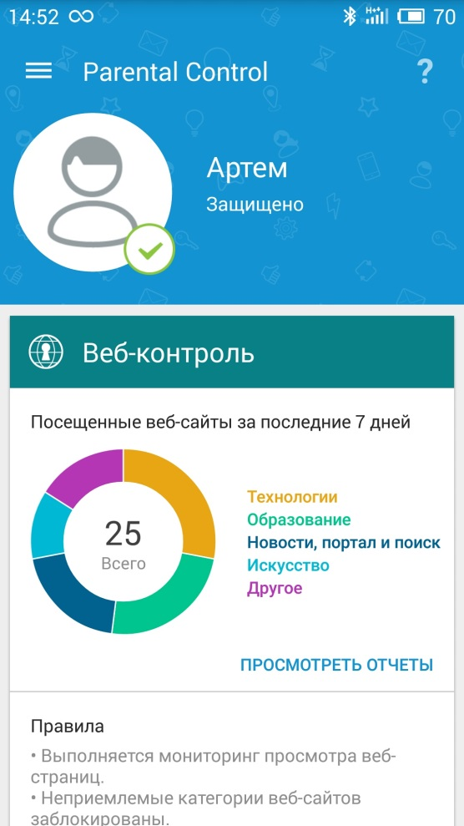
ДЕТИ ВИДЯТ ТОЛЬКО
БЕЗОПАСНЫЕ САЙТЫ
Контроль интернет-сайтов
Режим мониторинга интернет-активности
Список часто посещаемых сайтов
Отчеты
Notes:
В приложение есть функция веб-контроль, которая позволяет контролировать, какие сайты будет видеть ребенок, какие сайты неприемлемы для его возраста и они будут блокироваться. Все сайты отнесены к различным категориям, чтобы взрослым было легче их блокировать – к примеру, можно заблокировать доступ к сайтам с агрессивным, порнографическим содержанием или с информацией о наркотиках, группах смерти, алкоголе, табаке. Можно не блокировать сайты, а выбрать ржим мониторинга* и получать отчеты о том, какие ресурсы посещают дети.
Родитель может просматривать отчеты о посещенных ребенком сайтах.

Slide 13
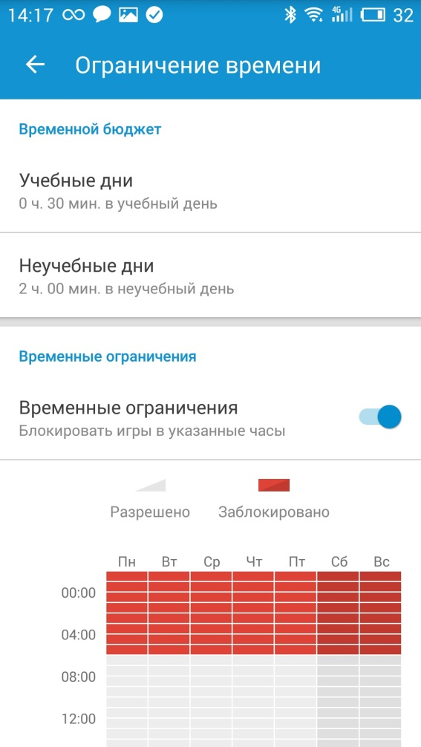
КОНТРОЛЬ ПРИЛОЖЕНИЙ
И ВРЕМЕНИ НА ИГРЫ
Контроль приложений
Время на игры
Режим мониторинга приложений
Notes:
Не каждый взрослый легко переключается с развлекательного контента на работу, а ребенку еще сложнее найти баланс между учебой и играми, общением и другими возможностями Сети.
Функция контроля приложений помогает детям выбирать «хорошие» приложения и грамотно распределять время на учебу и игры.
Приложения, неприемлемые для детей, автоматически блокируются по возрастным категориям Google Play.
Также можно установить максимальное количество времени на игры для отдельных дней, а в учебные и ночные часы разрешать запуск только необходимых приложений.
Как и в контроле сайтов, так и тут можно просто включить режим мониторинга открываемых приложений без установки ограничений.

Slide 14
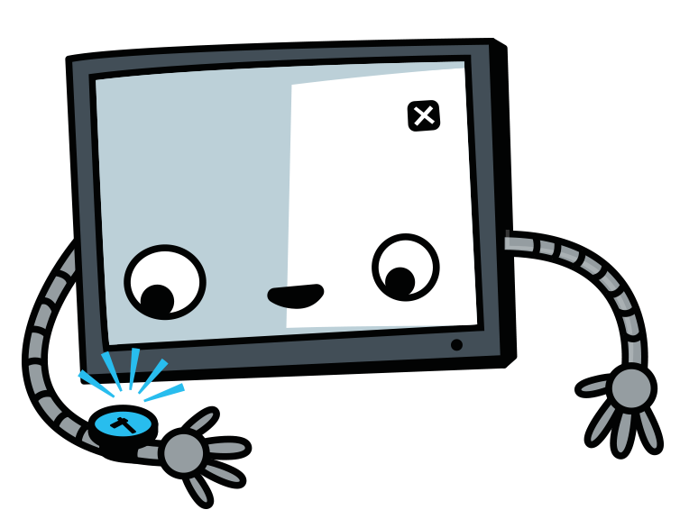
ПОДСКАЗКИ В ИГРОВОЙ ФОРМЕ
Простой интерфейс и понятные подсказки
Запрос о разблокировке
Честная информация для детей
Notes:
Приложение было разработаны таким образом, чтобы родители и дети могли сохранить доверительные отношения. Дети получают понятные тактичные подсказки, в игровой форме объясняющие, что происходит. Например, почему сайт не стоит открывать или сколько времени осталось на игры. Ребенок всегда может запросить разрешение на доступ к приложению или сайту прямо из окна блокировки на его устройстве. Родитель тут же получит уведомление о запросе на почту, в приложении или на портале my.eset.com.
А при нажатии на иконку приложения ребенок может посмотреть текущий статус - что запрещено, что разрешено, сколько времени осталось на игры.

Slide 15
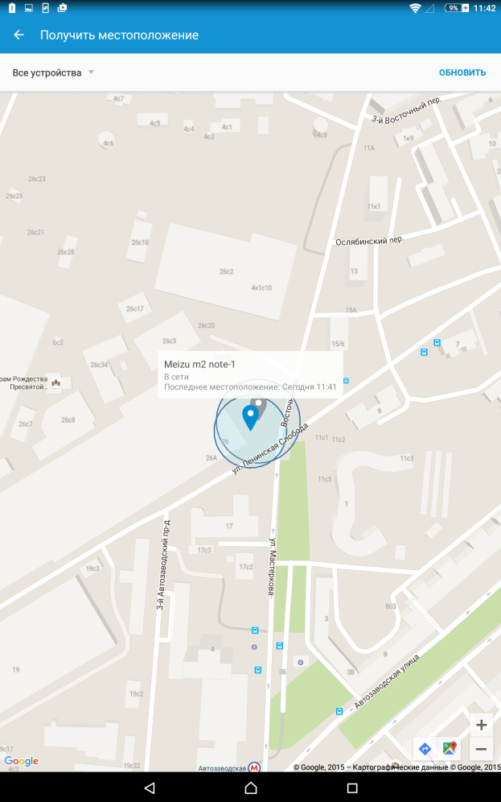
ДЕТИ ВСЕГДА В ПОЛЕ ЗРЕНИЯ
Сообщение ребенку
Определение местоположения
Notes:
Дети всегда остаются в поле зрения родителей. Сообщения от родителей автоматически выводятся на экран и блокируют его до подтверждения прочтения самим ребенком.
А функция определения местоположения показывает, где находятся «детские» устройства, подключенные к интернету.

Slide 16
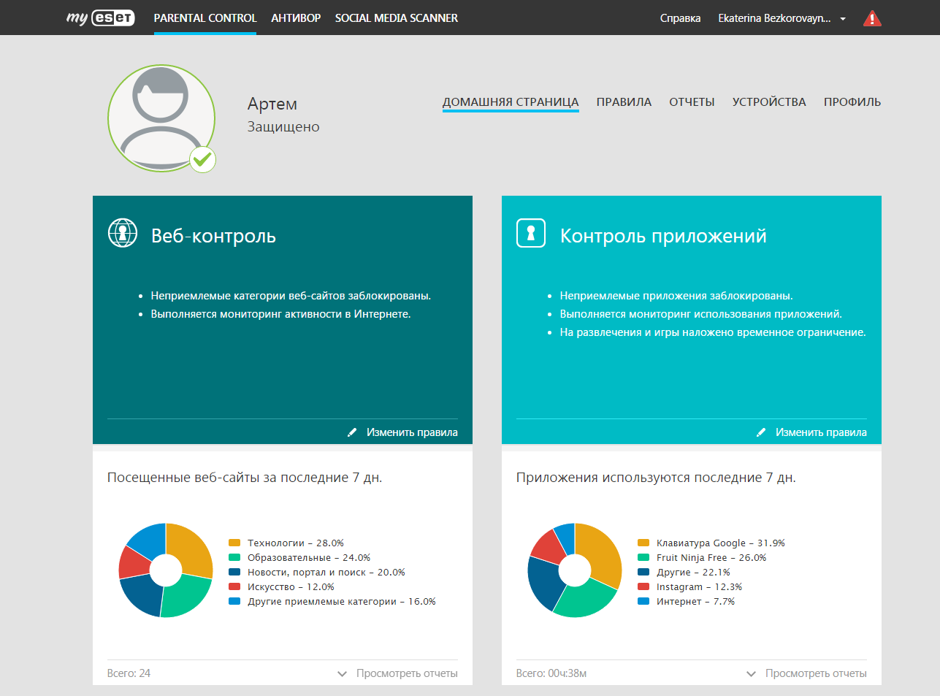
ПРОСТОЕ УПРАВЛЕНИЕ ВСЕМИ «ДЕТСКИМИ» УСТРОЙСТВАМИ
Одна семья – одна лицензия
Управление с my.eset.com
Управление с вашего Android
Notes:
Всеми «детскими» устройствами легко управлять из единой точки. На одну семью распространяется одна лицензия. Родители могут управлять правилами для «детских» устройств и просматривать отчеты с любого устройства – как со своего смартфона через приложение, так и с ПК или планшета на любой ОС через веб-портал.

Slide 17
ОСНОВНЫЕ ФУНКЦИИ
Веб-контроль
Контроль приложений и времени на игры
Определение местоположения
Сообщение ребенку
Краткие отчеты и уведомления
Подробные отчеты
ESET NOD32
Parental Control
Notes:
И так основной функционал приложения:
Веб-контроль (в расширенной версии)
Контроль приложений и времени на игры
Определение местоположения (в расширенной версии)
Сообщение ребенку (в расширенной версии)
Краткие отчеты и уведомления
Подробные отчеты (в расширенной версии)
Универсальных способов обезопасить ребенка в соцсети не существует. Нужны комплексные меры: хотя бы минимальная техническая грамотность семьи и учителей, доверительная атмосфера, а также специальные программные продукты.

Slide 18
СПАСИБО ЗА ВНИМАНИЕ!
Notes:
Спасибо за внимание, готов ответить на ваши вопросы.

